Slide 1
Η ΜΕΤΑΠΟΛΕΜΙΚΗ ΕΠΟΧΗ
Η ΜΕΤΑΠΟΛΕΜΙΚΗ ΕΛΛΑΔΑ

Slide 2
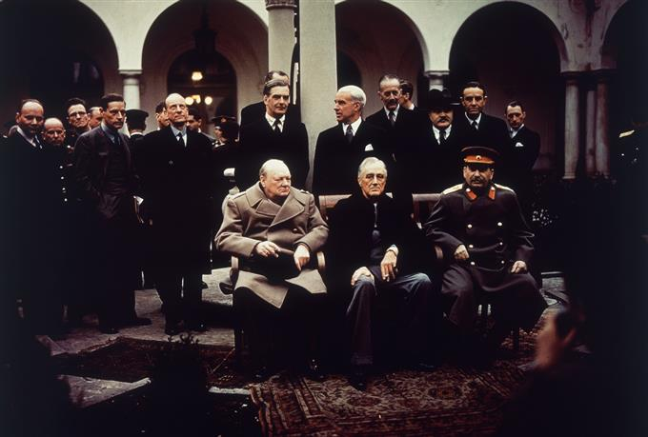
Η ΜΕΤΑΠΟΛΕΜΙΚΗ ΕΠΟΧΗ
Ο Β’ Παγκόσμιος πόλεμος οδήγησε σε ήττα της δυνάμεις του Άξονα. Οι τρεις μεγάλοι: Τσώρτσιλ-Ρούσβελτ- Στάλιν μοίρασαν τον κόσμο σε σφαίρες επιρροής και ρύθμισαν παγκόσμια ζητήματα.

Slide 3
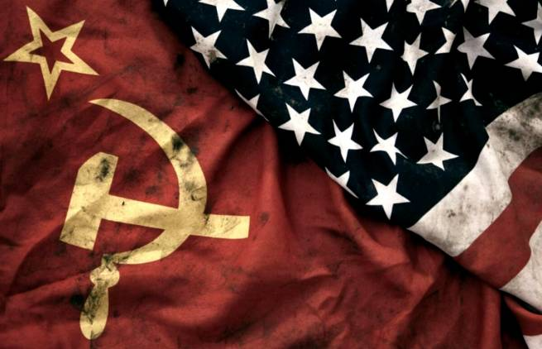
Η μεταπολεμική εποχή
Ωστόσο υπήρχε τεράστια διαφορά στην ιδεολογία των καθεστώτων (κομμουνισμός- καπιταλισμός). Η διάσταση αυτή σφράγισε τις εξελίξεις από το 1947 ως το 1989.
Η Ευρώπη υποχώρησε ως παγκόσμια δύναμη. Κυρίαρχες δυνάμεις αναδείχθηκαν η Σοβιετική Ένωση και οι Η.Π.Α. Υπό αυτές συνασπίστηκαν ο ανατολικός και ο δυτικός κόσμος αντίστοιχα. Η μόνιμη αυτή εχθρότητα έμεινε γνωστή στην ιστορία με τον όρο Ψυχρός Πόλεμος.

Slide 4
Η μεταπολεμική Ελλάδα
Ελπιδεσ διαψευση και αυτοπαγιδευση(1945-1967)

Slide 5
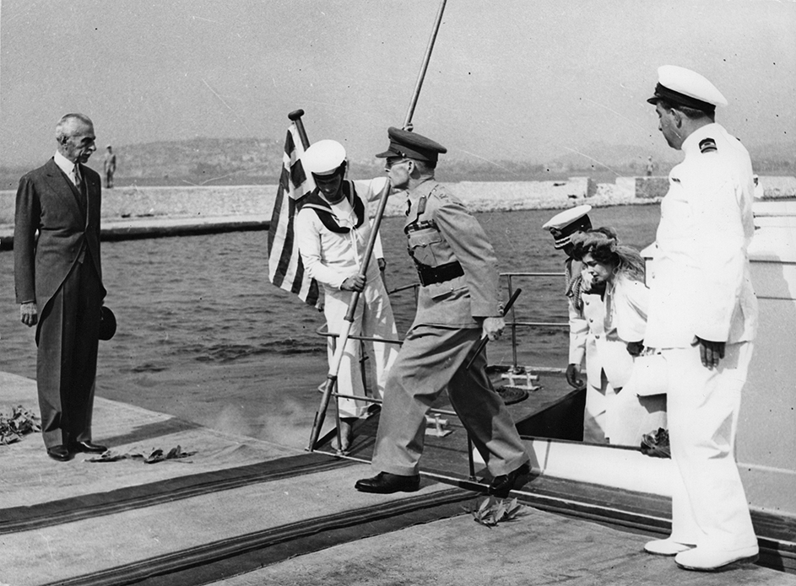
Η μεταπολεμική Ελλάδα
Μετά το Β’ Παγκόσμιο Πόλεμο υπήρχε στην Ελλάδα πολιτική αστάθεια. Βραχύβιες κυβερνήσεις, συχνές μεταβολές σε αυτές, αποχή από εκλογές, αμφισβήτηση εκλογικών αποτελεσμάτων. Τα σημαντικότερα γεγονότα ήταν 1) η επάνοδος του Γεωργίου Β’ στο θρόνο(δημοψήδφισμα 1946)

Slide 6

Η μεταπολεμική Ελλάδα
2) η ψήφιση του συντάγματος του 1952. Από το 1952 ως το 1963 τη χώρα κυβερνούσε συνεχώς η συντηρητική παράταξη.

Slide 7
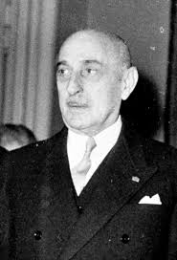
Η μεταπολεμική Ελλάδα
Τα πολιτικά της σχήματα ήταν δύο
1) Ο Ελληνικός Συναγερμός με τον Αλέξανδρο Παπάγο.

Slide 8
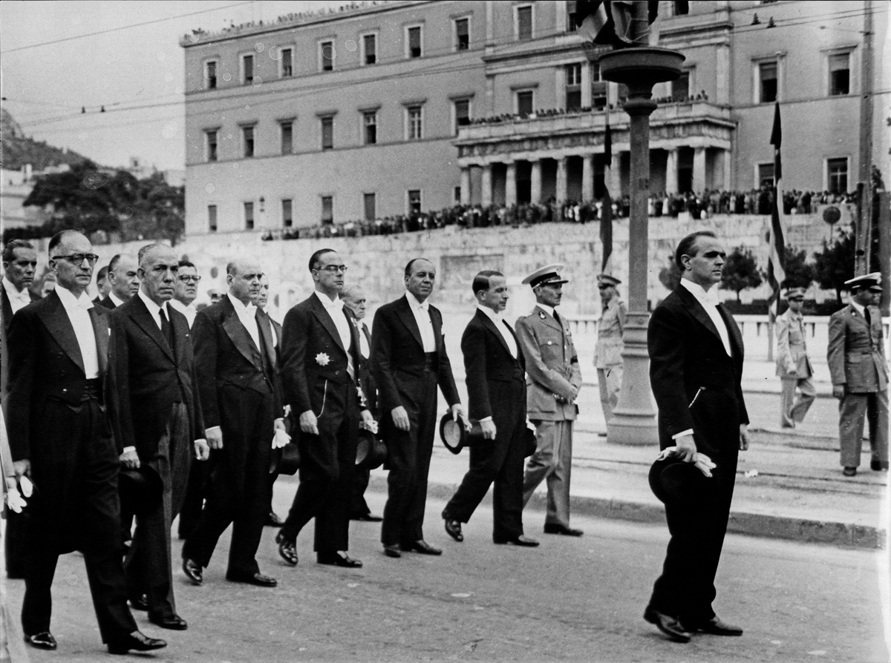
Η μεταπολεμική Ελλάδα
2) η Ε.Ρ.Ε.( Εθνική Ριζοσπαστική Ένωση)
με τον Κωνσταντίνο Καραμανλή

Slide 9
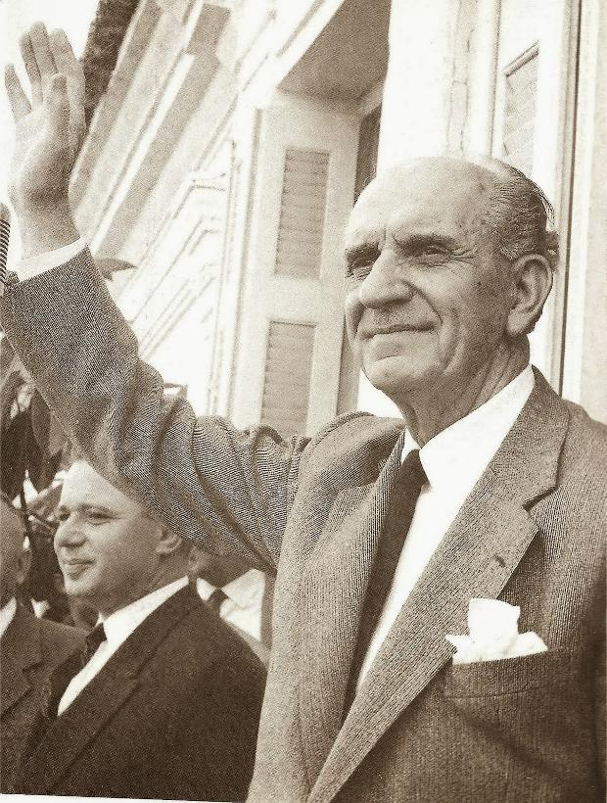
Η μεταπολεμική Ελλάδα
Ο κεντρώος ή αλλιώς φιλελεύθερος χώρος με κύριο πολιτικό σχήμα την Ένωση Κέντρου με το Γεώργιο Παπανδρέου κυβέρνησε την Ελλάδα από το 1963 ως το 1965.

Slide 10
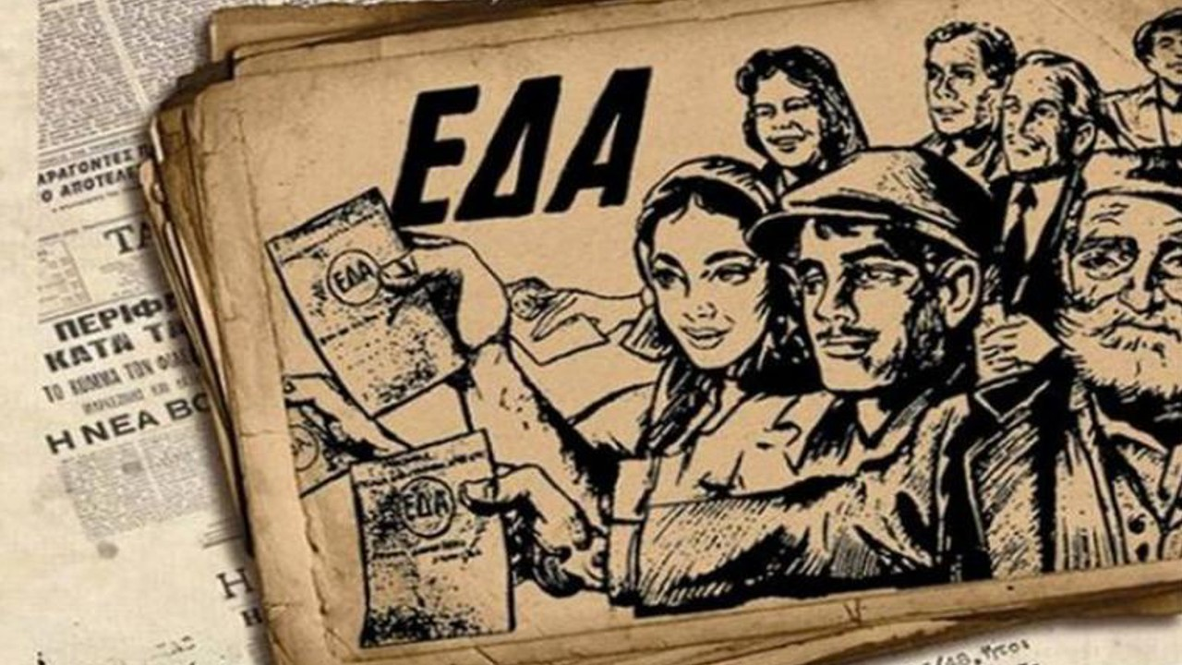
Η μεταπολεμική Ελλάδα
Η Αριστερά είχε ω κύρια πολιτική έκφραση την Ε.Δ.Α. (Ενιαία Δημοκρατική Αριστερά)

Slide 11
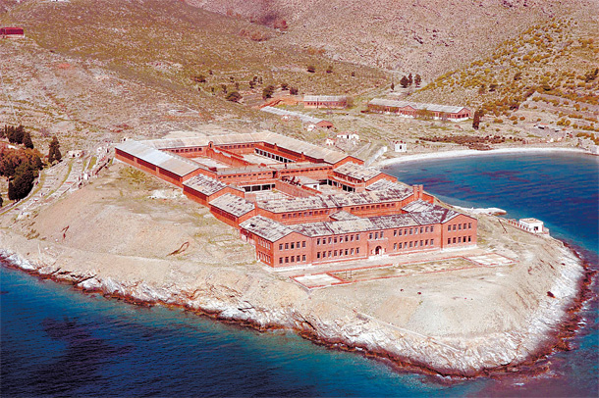
Η μεταπολεμική Ελλάδα
Η περίοδος αυτή είναι από τις πιο ταραγμένες πολιτικά. Οι νικητές του Εμφυλίου επέβαλαν την εξουσία τους επικαλούμενοι τον κίνδυνο του κομμουνισμού. Ο κρατικός μηχανισμός και παρακρατικά κέντρα εξουσίας στηρίχθηκαν πάνω σε αυτήν την απειλή.
Οι «επικίνδυνοι» πολίτες απομακρύνονταν από τη διοίκηση, την εξουσία και την εκπαίδευση. Υπήρξαν φυλακίσεις και εξορίες.
Οι ηττημένοι έβλεπαν τους νικητές ως μεγάλο εχθρό.

Slide 12
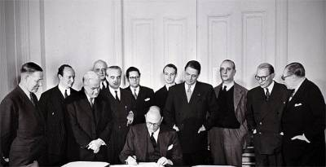
Η μεταπολεμική Ελλάδα
Από το 1952 η Ελλάδα ανήκει στο ΝΑΤΟ ενώ όλοι οι βόρειοι γείτονές της έχουν κομμουνιστικό καθεστώς. Έτσι παρεμβαίνουν στην πολιτική ζωή της χώρας οι Η.Π.Α.

Slide 13
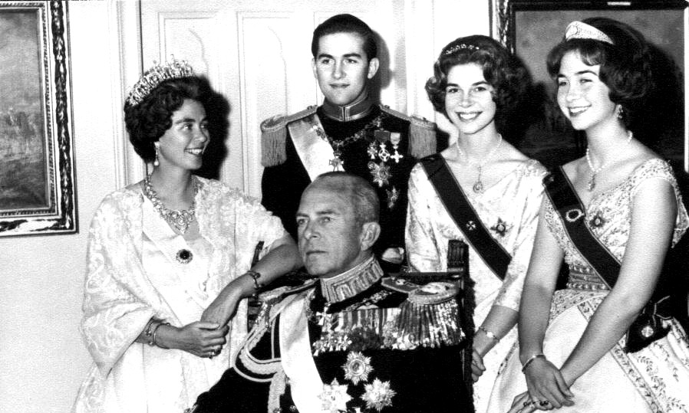
Η μεταπολεμική Ελλάδα
Παράγοντας αποσταθεροποίησης ήταν και το Παλάτι, καθώς οι Βασιλείς παρενέβαιναν και αυτοί στην πολιτική ζωή της χώρας.

Slide 14
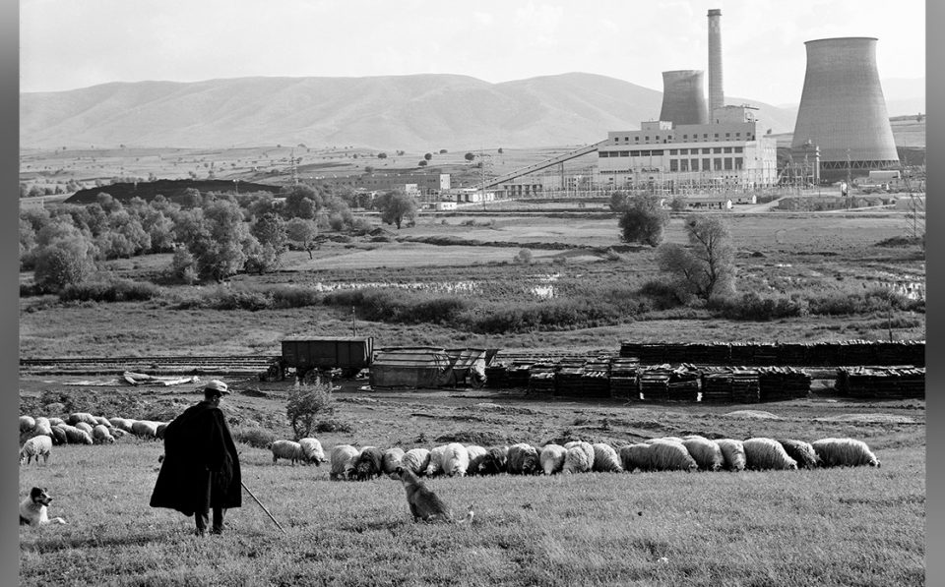
Η μεταπολεμική Ελλάδα
Η οικονομική ανάπτυξη προχώρησε με γρηγορότερους ρυθμούς σε σχέση με τις πολιτικές εξελίξεις. Κατασκευάστηκαν εγγειοβελτιωτικά έργα, μονάδες παραγωγής ενέργειας, άξονες οδικού δικτύου.
Η εξωτερική βοήθεια, η εργατικότητα των Ελλήνων και η άσκηση ορθολογιστικής πολιτικής ανοικοδόμησαν την Ελλάδα.
Σημαντική ήταν και η συμβολή των «άδηλων πόρων» => ναυτιλία, μετανάστευση, τουριστικό συνάλλαγμα.

Slide 15
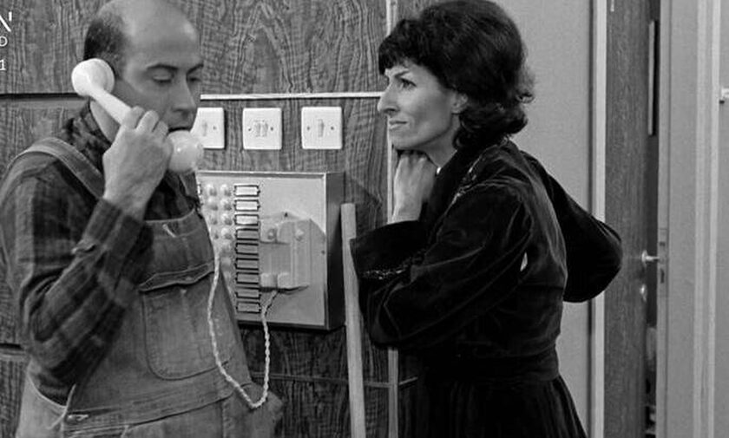
Η μεταπολεμική Ελλάδα
Την περίοδο αυτή σημειώθηκε μεγάλη μετακίνηση πληθυσμού από την επαρχία στα αστικά κέντρα.
Με το σύστημα της «αντιπαροχής» χτίστηκαν πολλές πολυκατοικίες. Πολλά σπίτια χτίζονταν λαθραία για να στεγάσουν όσους έρχονταν από την επαρχία για να γίνουν «θυρωροί». Τα σπίτια αυτά πολλές φορές δεν πληρούσαν τους στοιχειώδεις κανόνες υγιεινής.

Slide 16
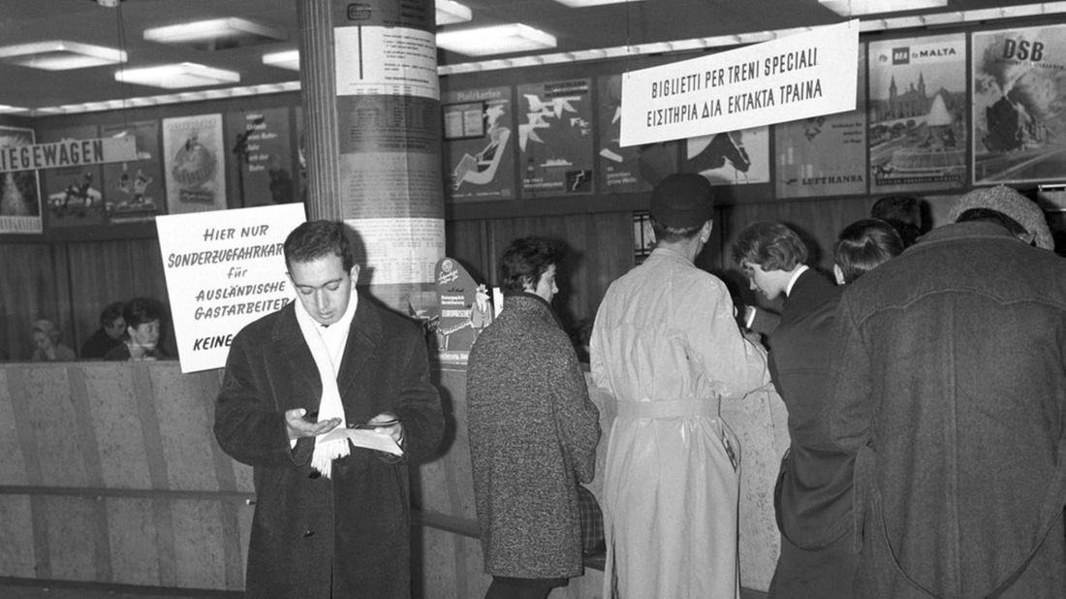
Η μεταπολεμική Ελλάδα
Περισσότερο από 1 εκατομμύριο Έλληνες έφυγαν μετανάστες στο εξωτερικό. Χώρες προορισμού ήταν οι υπερπόντιες χώρες(Η.Π.Α., Καναδάς, Αυστραλία) , η Δυτική Ευρώπη και η Δυτική Γερμανία(600.000). Ολόκληρες περιοχές της επαρχίας και κυρίως της Μακεδονίας άδειασαν από τον πληθυσμό τους.

Slide 17
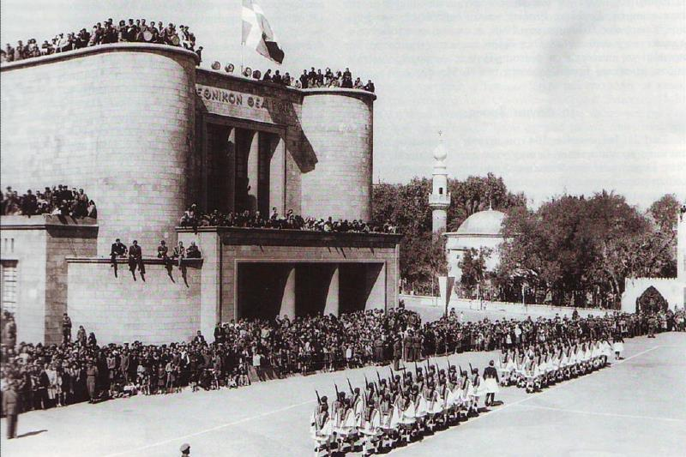
Η μεταπολεμική Ελλάδα
Στο Β΄ Παγκόσμιο Πόλεμο η Ελλάδα τάχθηκε με το μέρος των νικητών. Τα όριά της διευρύνθηκαν με την ενσωμάτωση των Δωδεκανήσων .

Slide 18
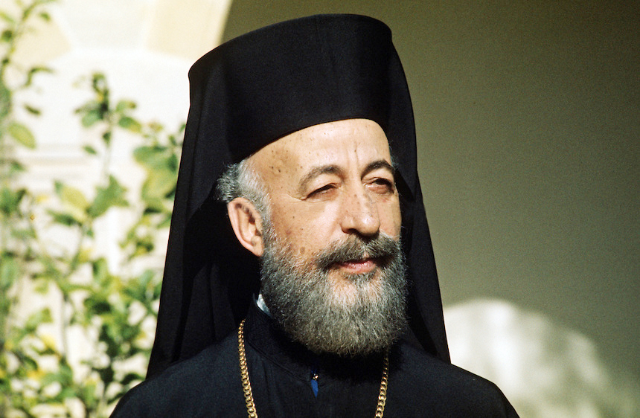
Η μεταπολεμική Ελλάδα
Το κύριο όμως πρόβλημα ήταν το Κυπριακό. Τον ένοπλο εθνικοαπελευθερωτικό αγώνα των Κυπρίων ανέλαβε η οργάνωση Ε.Ο.Κ.Α. από το 1955 ως το 1959υπό την ηγεσία του Γεώργιου Γρίβα (Διγενή)
Πολιτικός ηγέτης ήταν ο αρχιεπίσκοπος Μακάριος.

Slide 19
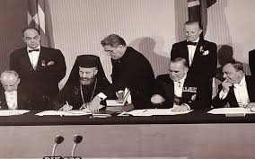
Η μεταπολεμική Ελλάδα
Ο αγώνας των Ελληνοκυπρίων με την υποστήριξη της Ελλάδας οδήγησαν στην υπογραφή των Συμφωνιών Ζυρίχης- Λονδίνου(1958-1959) με τις οποίες η Κύπρος έγινε ανεξάρτητο κράτος το 1960.

Slide 20
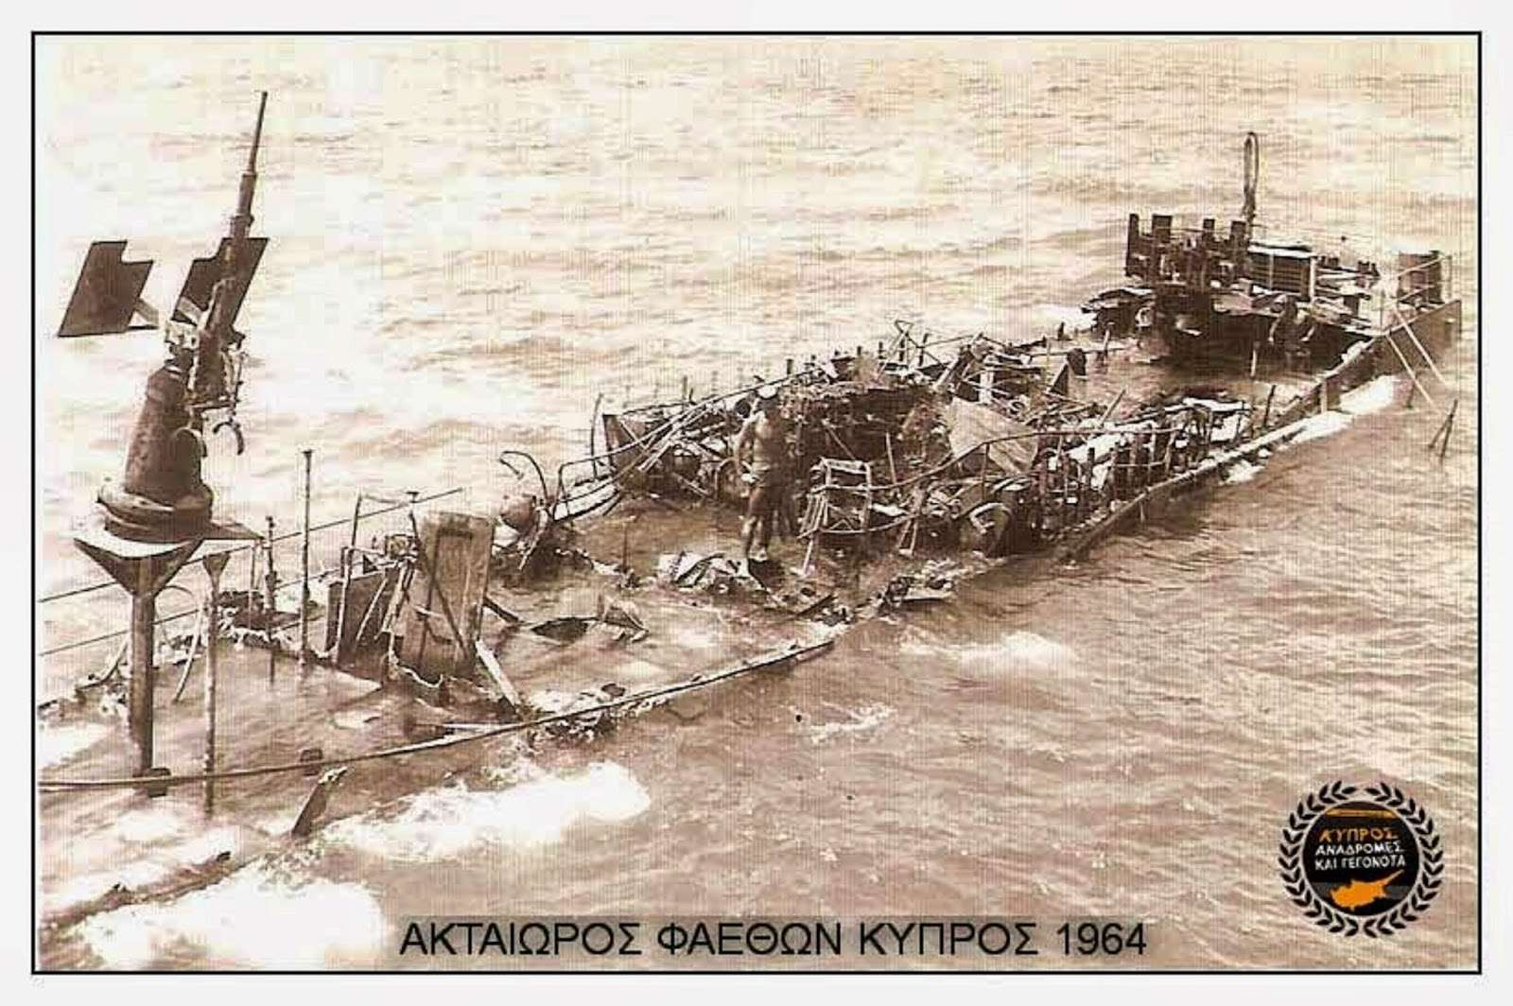
Η μεταπολεμική Ελλάδα
Το 1964 το Κυπριακό παραλίγο να προκαλέσει ένοπλη σύρραξη Ελλάδας- Τουρκίας, η οποία αποσοβήθηκε μετά από παρέμβαση των Η.Π.Α.

Slide 21
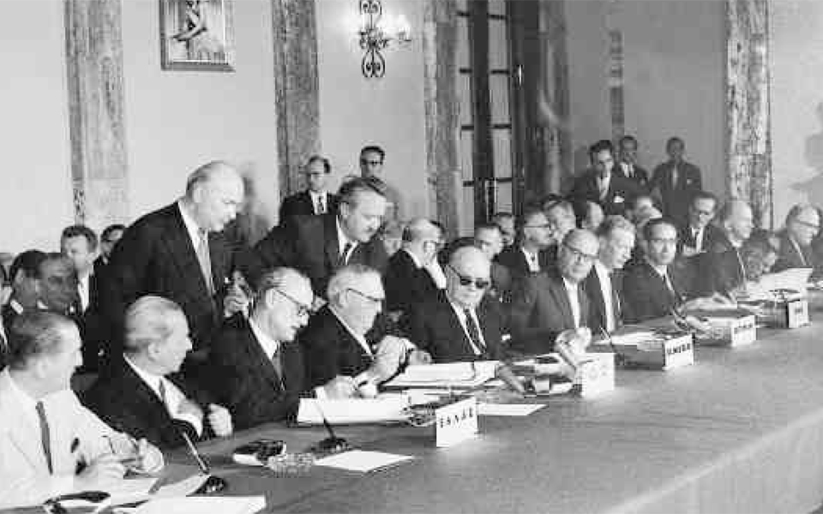
Η μεταπολεμική Ελλάδα
Από τα σημαντικά γεγονότα της περιόδου ήταν και η σύνδεση της Ελλάδας με την Ε.Ο.Κ. το 1962 και η εκπαιδευτική μεταρρύθμιση του 1964.

